Slide 1
CHỦ ĐỀ 14
ÔN TẬP CUỐI NĂM
BÀI 73 ÔN TẬP ĐO LƯỜNG

Slide 2
TIẾT 1

Slide 3

1
Tính.
72kg – 15kg
a)
35kg + 28kg
72kg – 15kg = 57kg
15kg : 5
35kg + 28kg = 63kg
2kg x 10
15kg : 5 = 3kg
2kg x 10 = 20kg

Slide 4
1
Tính.
b)
76 l + 15 l
85 l – 27 l
76 l + 15 l = 91 l
85 l – 27 l = 58 l
2 l x 8
30 l : 5
2 l x 8 = 16 l
30 l : 5 = 6 l

Slide 5
1
Tính.
35 m – 8 m
c)
35m – 8m = 27m
7 km + 3 km
7km + 3km = 10km
5 cm x 4
20 dm : 5
5cm x 4 = 20cm
20 dm : 5 = 4 dm

Slide 6
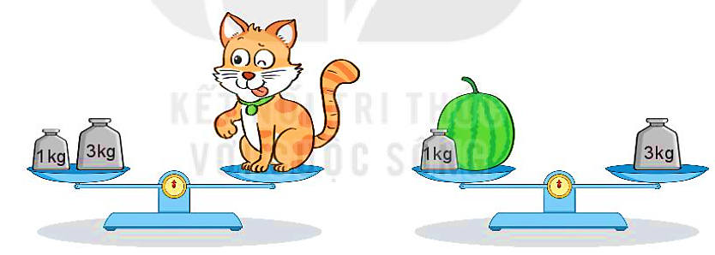
Quan sát tranh rồi trả lời câu hỏi.
Con mèo cân nặng mấy ki-lô-gam?
Quả dưa cân nặng mấy ki-lô-gam?
2
Con mèo cân nặng 4 kg.
Quả dưa cân nặng 2 kg.

Slide 7
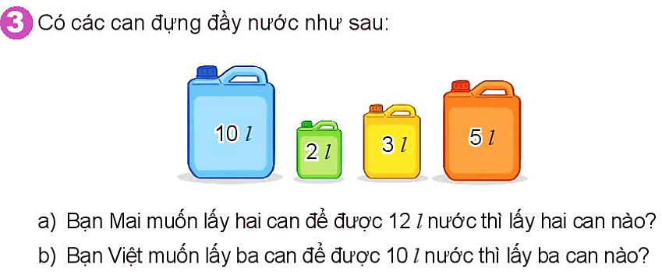
Có các can đựng đầy nước như sau:
3
a) Bạn Mai muốn lấy hai can để được 12 l nước thì lấy hai can nào?
b) Bạn Việt muốn lấy ba can để được 10 l nước thì lấy ba can nào?

Slide 8

Củng cố bài học
Hương Thảo: tranthao121004@gmail.com

